Slide 1
Лыжный спорт в Ярославской области
2014г.
Выполнила
Ученица 11 класса «А»
МОУ СОШ №1
Антипина Екатерина

Slide 2
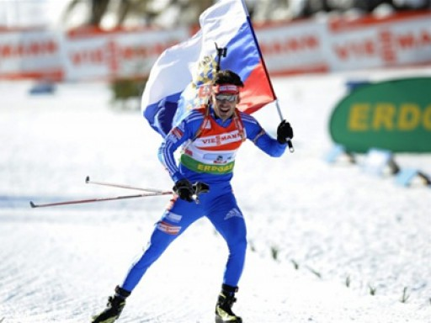
Лыжный спорт — один из самых массовых и доступных видов спорта, который пользуется большой популярностью у людей любого возраста. Особенно широкое распространение в нашей стране получили лыжные гонки.

Slide 3
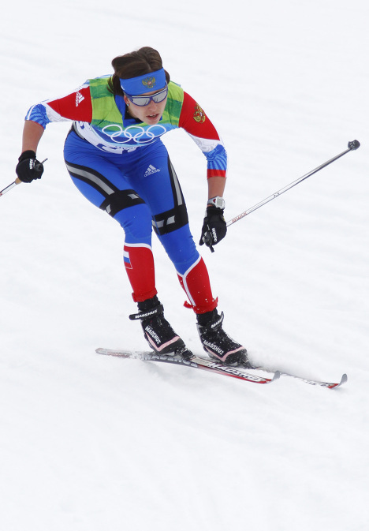
Ярославль и Ярославская область являются сердцем лыжного спорта в России и широко известны за рубежом. Признание такого масштаба наш город и область получили благодаря центру спорта и отдыха «Демино».

Slide 4
Центр отдыха и спорта «Демино» является центром лыжного спорта, расположенный на левом берегу реки Волги в Рыбинском районе Ярославской области. Это многофункциональный центр международного уровня, который объединяет активный отдых, семейный отдых, спорт Ярославля и корпоративные мероприятия. Природный ландшафт базы отдыха и спорта уникален: чистый воздух, сосновый бор, холмистая равнина.

Slide 5
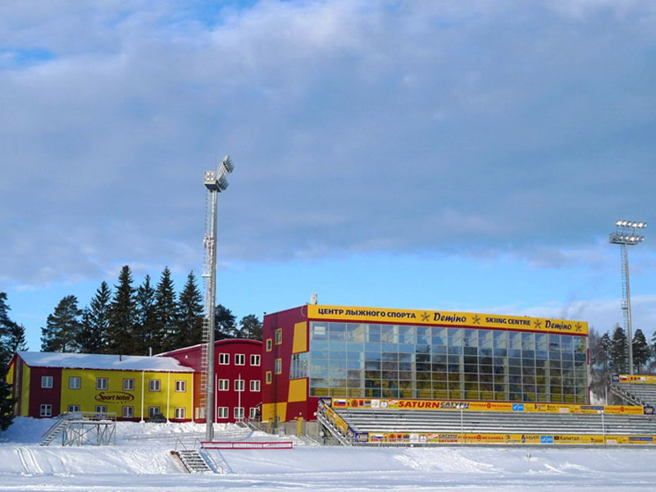
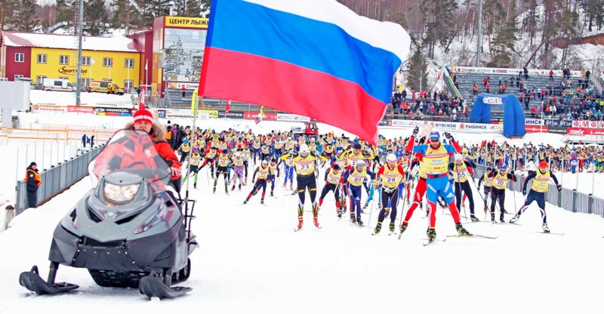

Slide 6

Демино имеет свою историю. Как лыжный центр он стал развиваться с 1975 года. На территории стадиона были проведены чемпионат 1978 года и Кубок 1979 года. После этого настал период забвения.
Только в 2001 году администрация Ярославской области решила возродить забытый объект. В 2003 году «Демино» получил по приказу звание регионального центра спортивной подготовки. Открытие центра лыжного спорта состоялось торжественно в 2007 году.

Slide 7
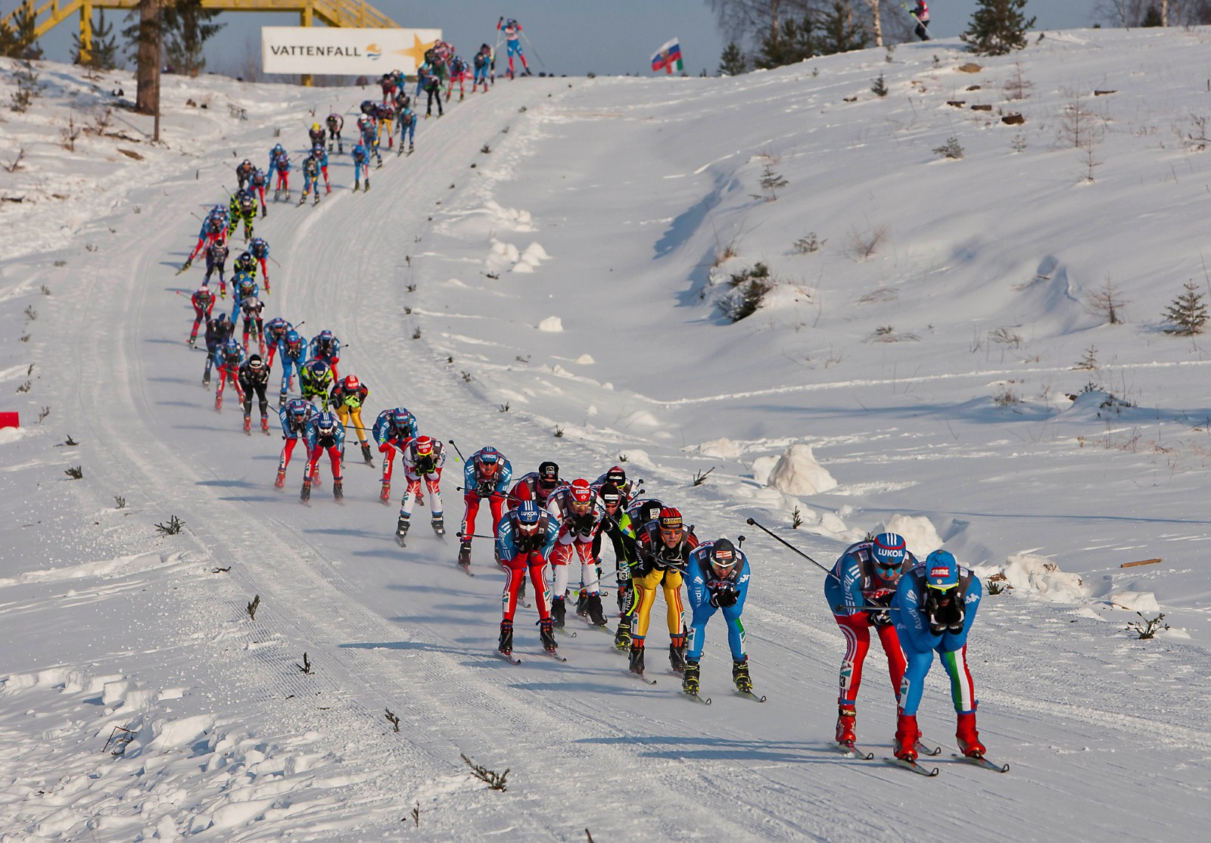
В «Дёмино» построена лыжероллерная трасса протяжённостью 3,75 км, а также лыжные трассы протяжённостью 5 и 10 км, получившие сертификат Международной федерации лыжного спорта. Лыжный стадион в «Дёмино» вмещает около 7000 зрителей (вдоль трассы соревнования могут смотреть около 25 000 человек) и является одним из самых больших в Европе. В 1997 году дебютировал Деминский марафон. Это событие чрезвычайно важно для развития российского лыжного спорта.

Slide 8
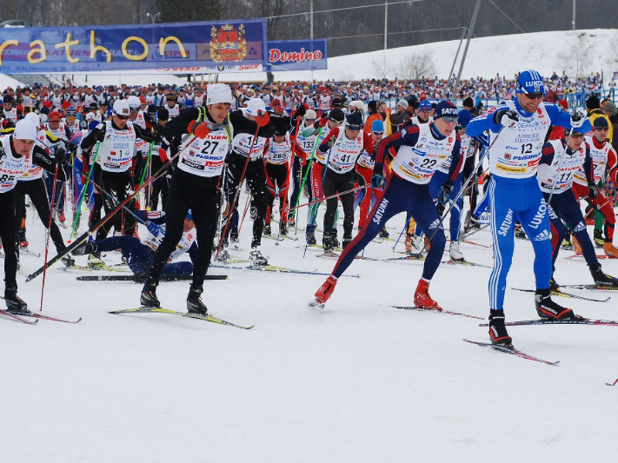
В нашей стране появился коллектив, который воплощает мечту целого поколения российских лыжников о том, чтобы и у нас в стране появился марафон этой самой престижной в мире серии любительских лыжных гонок. С 2004 года в «Дёмино» стали проходить Чемпионаты России по лыжным гонкам. С 2006 года «Дёмино» проводит этапы Кубка мира FIS по лыжным гонкам.

Slide 9
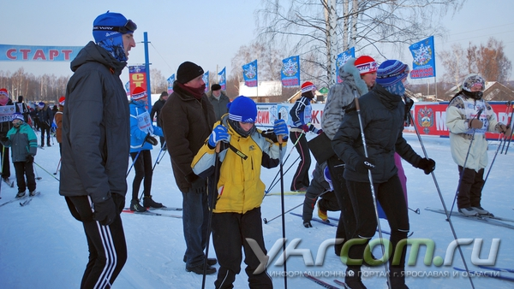
Будущее лыжного спорта в юных лыжниках, а настоящее – в признании и почете ветеранов. Так в «Дёмино» проводятся лыжные соревнования для детей и ветеранов.

Slide 10
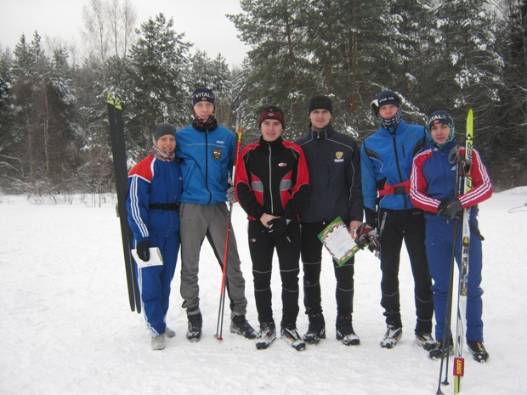
Отделение лыжных гонок
Открыто в ДЮСШ с 1959 года. Первым тренером был Литвинов Владимир Алексеевич.

Slide 11
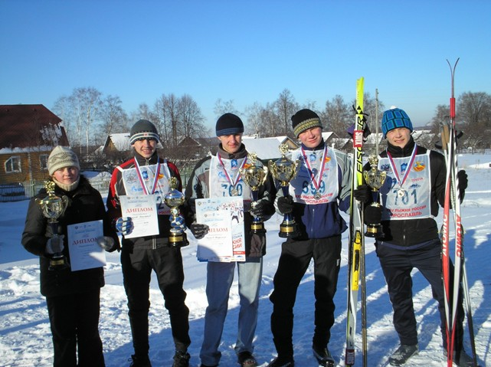
Ежегодно воспитанники отделения лыжных гонок становились чемпионами и призерами традиционных областных соревнований, таких как: областной осенний кросс лыжников, областные соревнования по кроссу среди детско-юношеских спортивных школ, областные соревнования по лыжным гонкам, чемпионат и первенство области по лыжным гонкам.

Slide 12
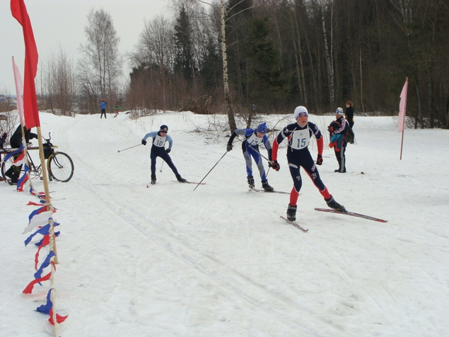
Успешно выступают в составе сборной команды Ярославской области на зональных соревнованиях Первенства России и Всероссийских соревнованиях по лыжным гонкам, например:

Slide 13
Первенство России по лыжным гонкам среди юношей и девушек 17-18лет, г. Сыктывкар (2011 г. – 3 место),
Традиционные Международные соревнования по лыжным гонкам FIS «Кубок Демино-Atomic-Salomon», г. Рыбинск (2010 г. – 2 место, 2011 г. – 2 место),
Всероссийские соревнования по лыжным гонкам на призы ЗМС Сметаниной Р. П., г. Сыктывкар (2009 г. – 13 место),
Всероссийские соревнования по лыжным гонкам "Надежда", г. Чебоксары (2009 г. – 9 место),
Первенство Центрального Федерального округа России по лыжным гонкам, г. Тверь (2010 г. – 23 место),
Открытый Чемпионат и Первенство республики Коми по лыжным гонкам (2008 г. - 3 место),
Первенство Ярославской области Департамента образования по лыжным гонкам, г. Ярославль (2008 г. - 3 место),
Первенство Ярославской области по лыжным гонкам среди ДЮСШ и СДЮШОР, г. Ярославль, (2008 г. - 2 место, 2009 г. – шесть 1-х места, 2 и два 3-х места, 2010 г. – 2 место);
Чемпионат и Первенство Ярославской области по кроссу среди лыжников (2008 г. – 2 место и два 3-х места),
Чемпионат и Первенство Ярославской области по лыжным гонкам (2008 г. – два 1-х, 2 и 3 место, два 1-х места, два 2-х места и 3 место, 2009 г. –3 место, 2010 г. – два 1-х места, 2011г. — два 1-х и два 2-х места),
Открытый Чемпионат и Первенство Ярославской области по лыжероллерам и кроссу (2009 г. – 2 и 3 место, 2011 г. – 3 место),
Областные соревнования по лыжным гонкам среди уч-ся 1994-95г.р., 1996-97г.р. (2010 г. – три 2-х места и 3 место).

Slide 14
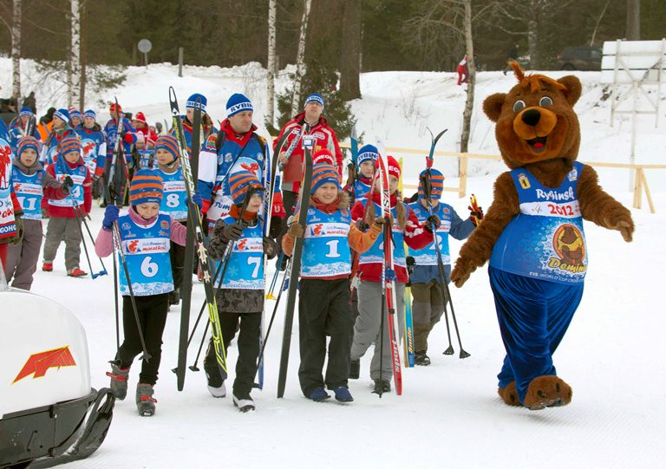
Также проводятся соревнования Ярославской области по лыжным гонкам на базе специализированных детско-юношеских спортивных школ олимпийского резерва № 3 (СДЮСШОР-3) и № 19 (МОУ ДОД СДЮШОР № 19), на территории Среднего поселка (лесной массив «Кировские лагеря») и т.п.

Slide 15
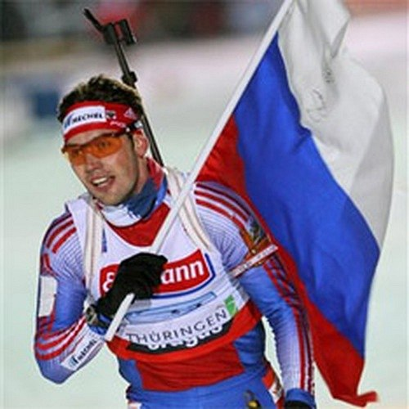
Таким образом, наш Ярославль и область не стоят на месте, а живут в движении, покоряя не только природную стихию, но и завоевывая лидирующие позиции на арене мирового спорта.

